Slide 1
Guia de Arte-
Tower of Death

Slide 2
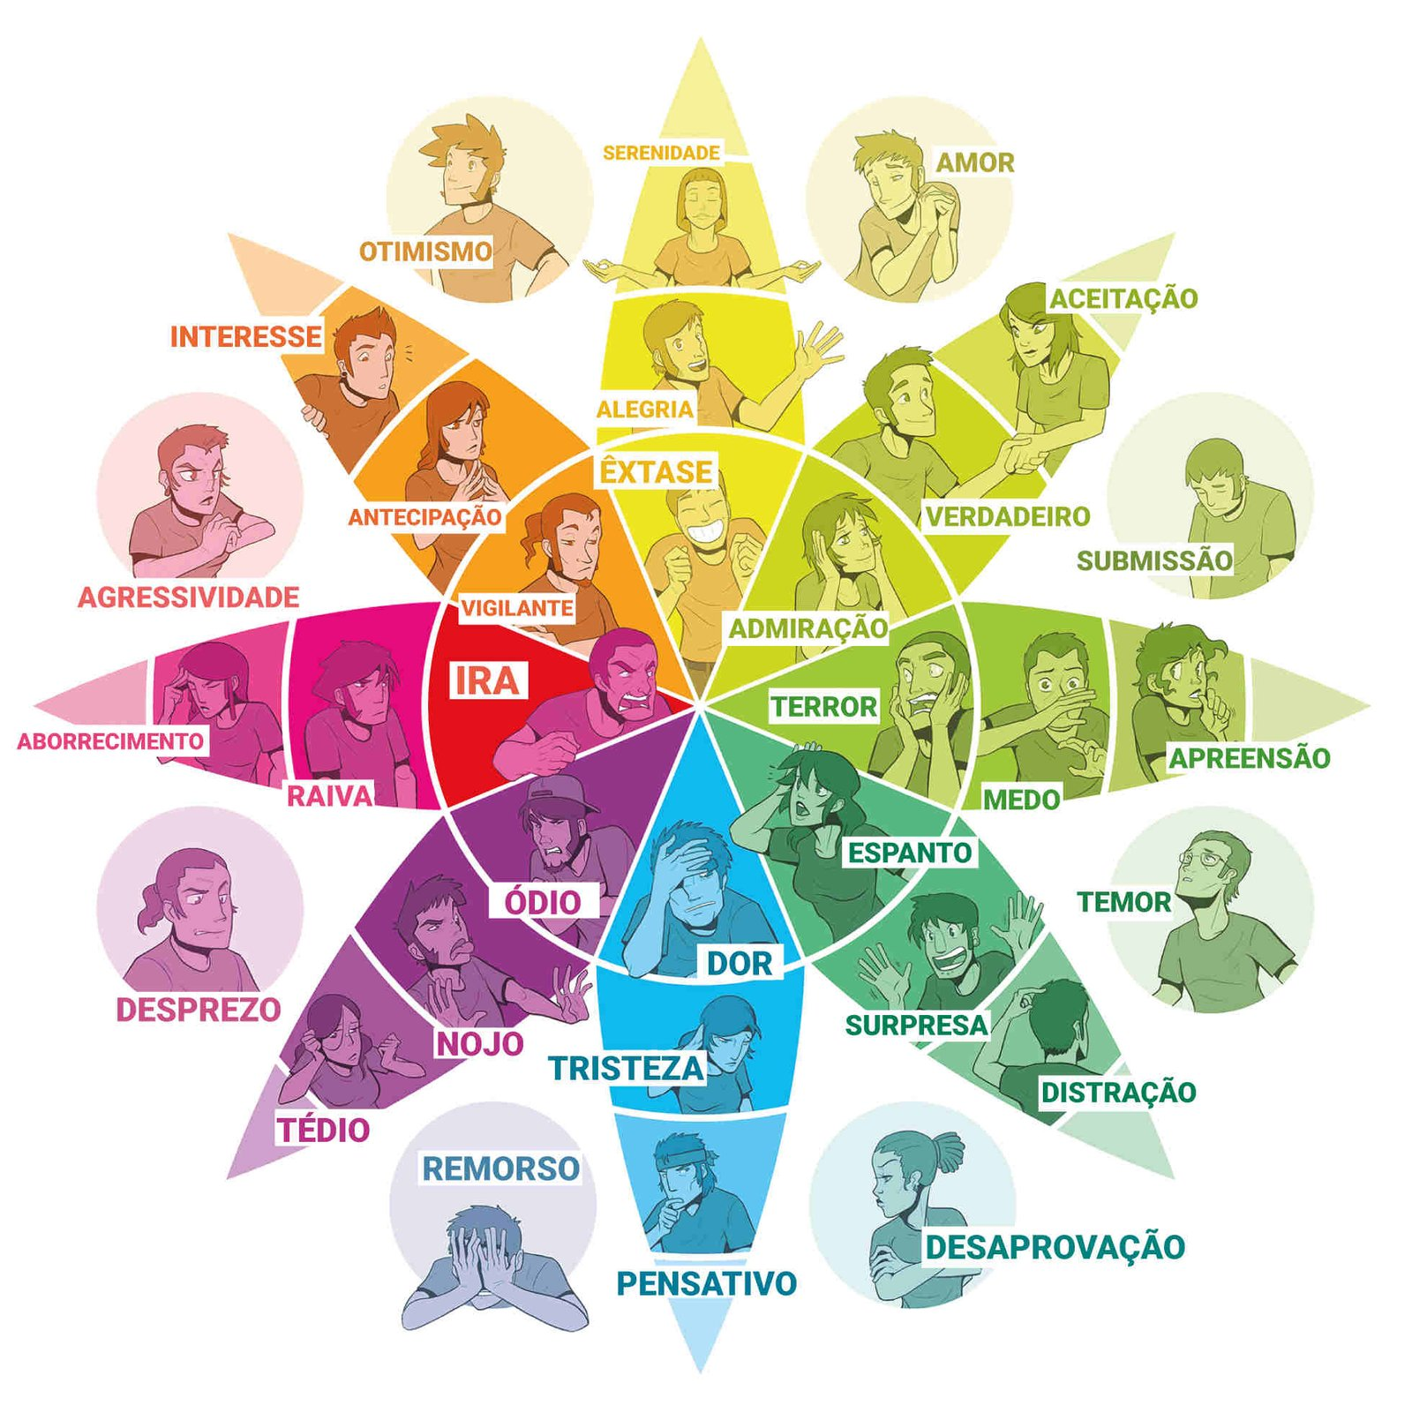
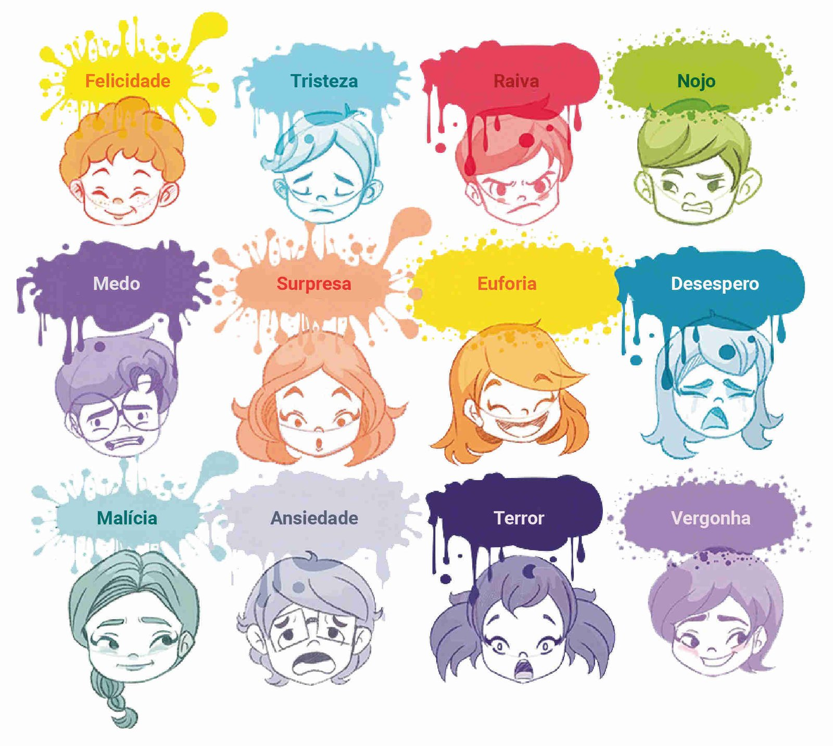
Cores
Usar predominantemente cores escuras ou que não chamem tanta atenção;
Para artes específicas de área, se basear nas seguintes imagens:

Slide 3
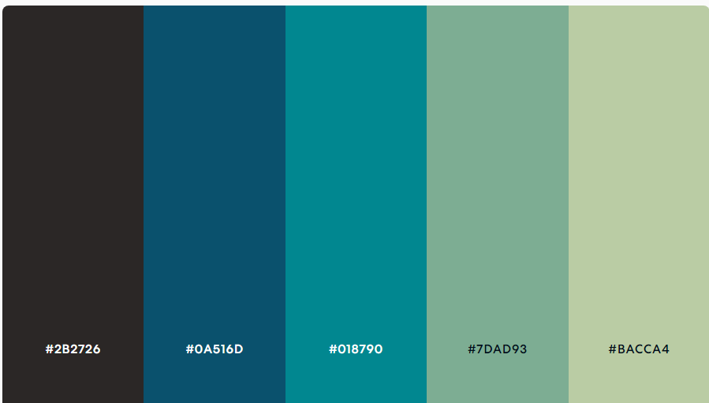
Negação
Remorso, temor, solidão

Slide 4
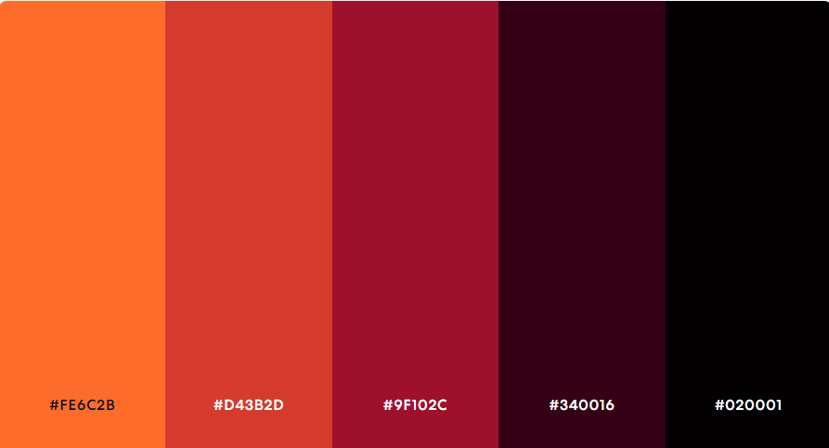
Raiva
Ira, raiva, agressividade

Slide 5
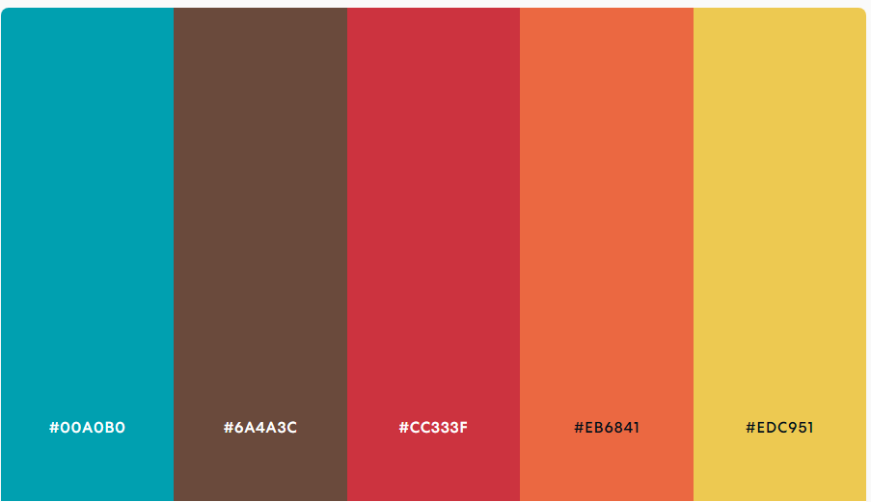
Barganha

Slide 6
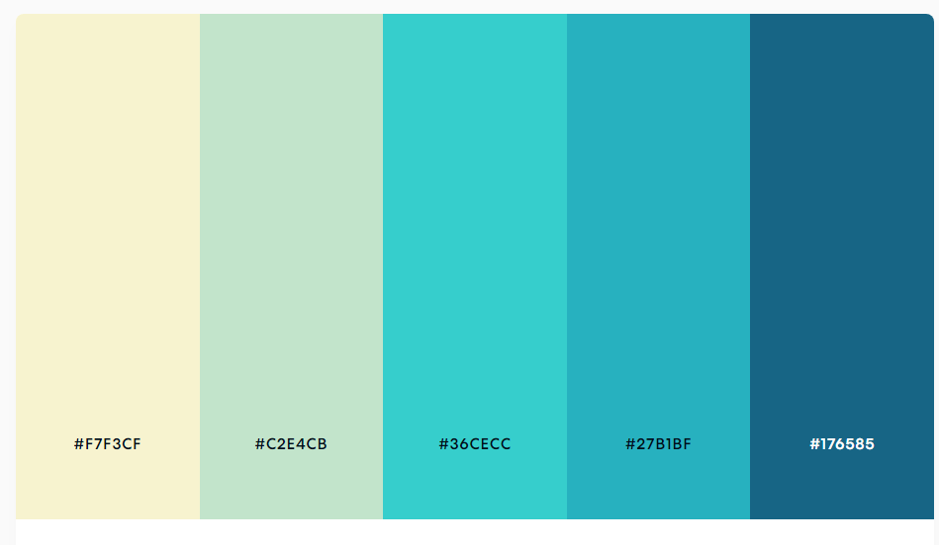
Depressão
Desespero, tristeza, solidão

Slide 7
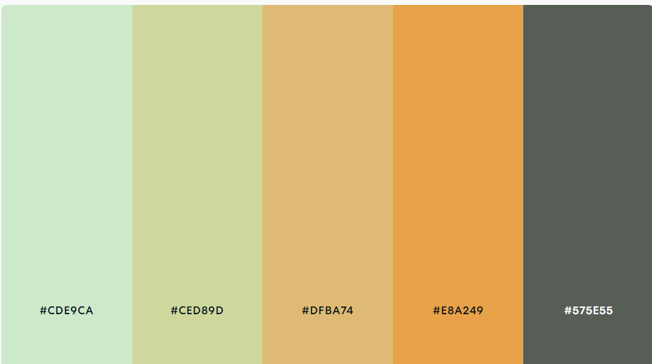
Aceitação
Serenidade

Slide 8
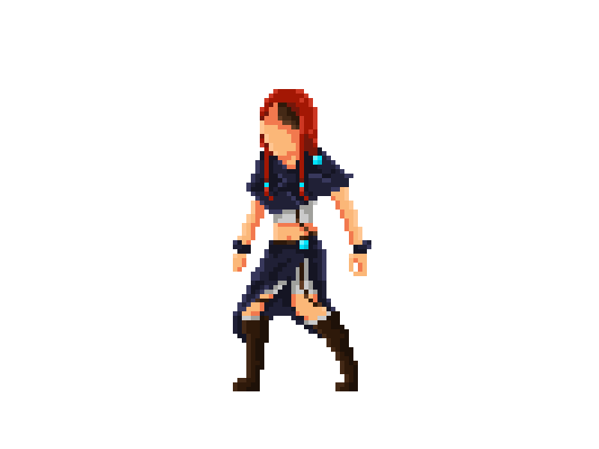
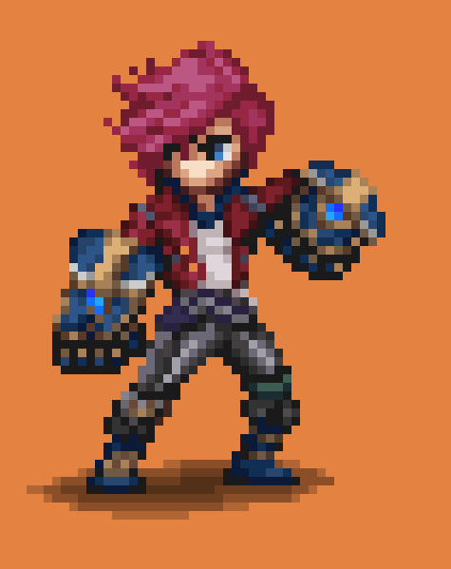
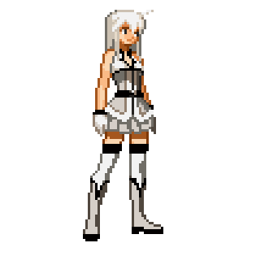
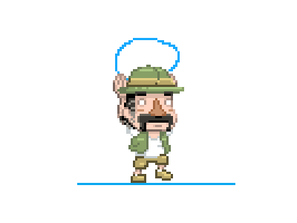
Personagens
Não utilizar outline, caso necessário fazer sombreamento/aura apagada como bordas;
Manter a proporção do corpo normal sem grandes estilizações, dando pouco destaque para a cabeça.

Slide 9
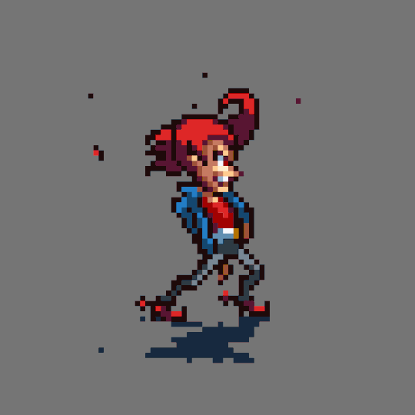
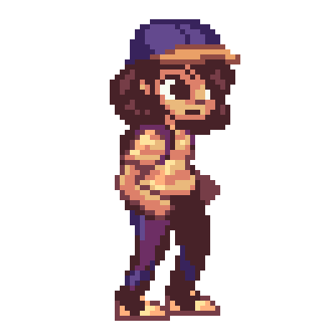
Personagens- Sprites Idle
Grid 64x64;
Os personagens são geralmente vistos na diagonal, cerca de 45º;
Todos os sprites básicos devem ter algum tipo de animação, preferencialmente respiração ou flutuando no ar. NÃO PRECISA SER ESTRAVAGANTE!

Slide 10
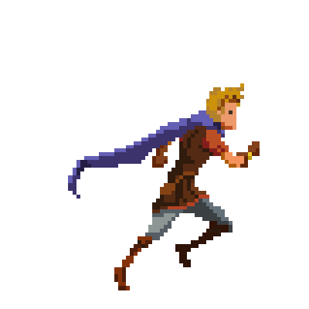
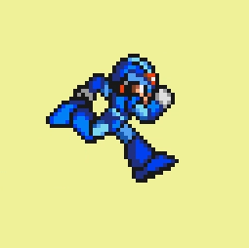
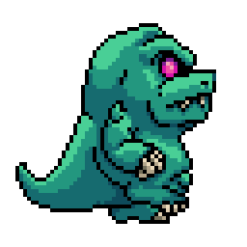
Personagens- Movimento
Grid 64x64;
Durante qualquer ação de movimento, os personagens são vistos quase totalmente de lado, podendo haver exceções.

Slide 11
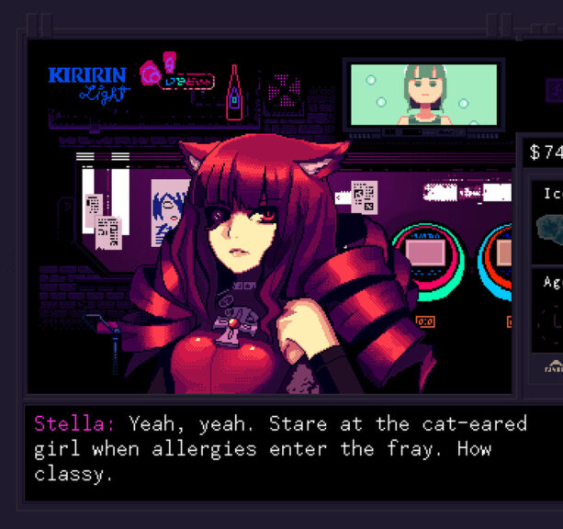
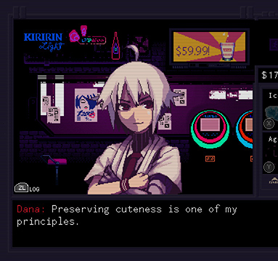
Personagens- Conversas
Durante os diálogos, os personagens aparecerão da cintura pra cima, tendo artes maiores e mais detalhadas;
Os sprites terão pouca ou nenhuma animação;
Serão vistos de frente olhando, normalmente olhando para a tela, sendo como uma conversa em 1ª pessoa.

